Slide 1
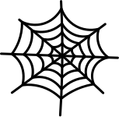
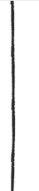
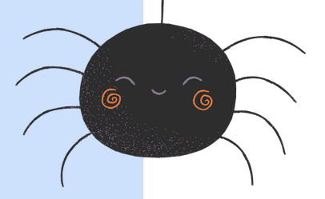
STEAM
STEAM
STEAM
Learning Experience
小蜘蛛视角体验活动
By
Vivian Xie
PCIX-SHU- 102
指导教授：Yanyue Yuan
版权：咦派胡言

Slide 2
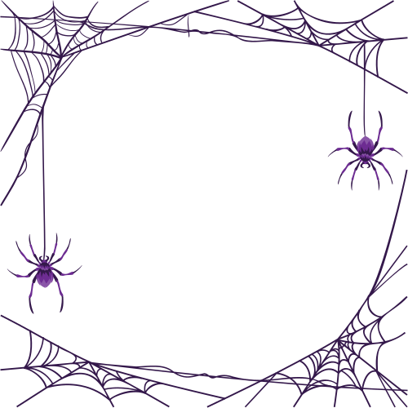

版权：咦派胡言
小蜘蛛眼里的世界
01
打开新的视角
STEAM
02
怎样制作“它”？
03
开始动手啦
04
展示你的“它”
版权：咦派胡言

Slide 3
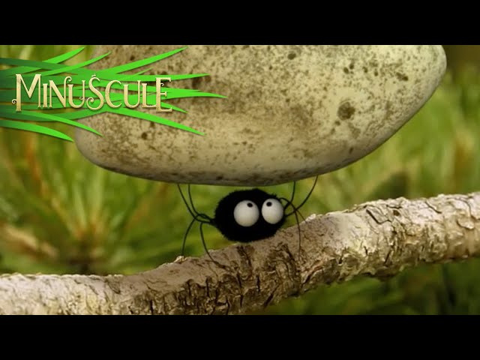
你了解小蜘蛛吗？

Slide 4
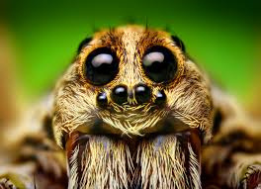
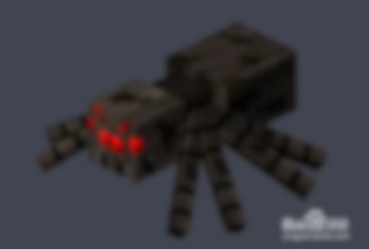
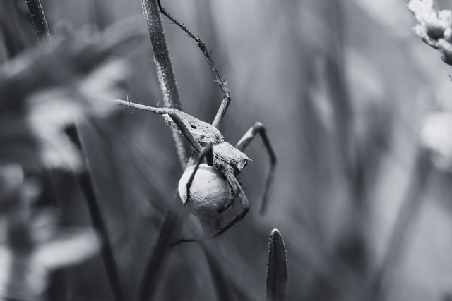
蜘蛛究竟看到了什么？
蜘蛛的眼睛
糊涂的视力
居然是色盲
它们有八只眼睛，有的用来看前方，有的用来看四周，好像永远都能注意到周围的一切。
虽然眼睛很多，但蜘蛛的视力却不太好。远处的东西总是模模糊糊的，所以它们得靠其他本领来抓住猎物！
大部分蜘蛛的世界都是黑白的。不过，有一些特别的蜘蛛种类，比如跳蛛，可以看到一些颜色，甚至能看到紫外线，但视野依然远远不如我们人类那么清晰和丰富。
附：其他小动物眼中的世界

Slide 5


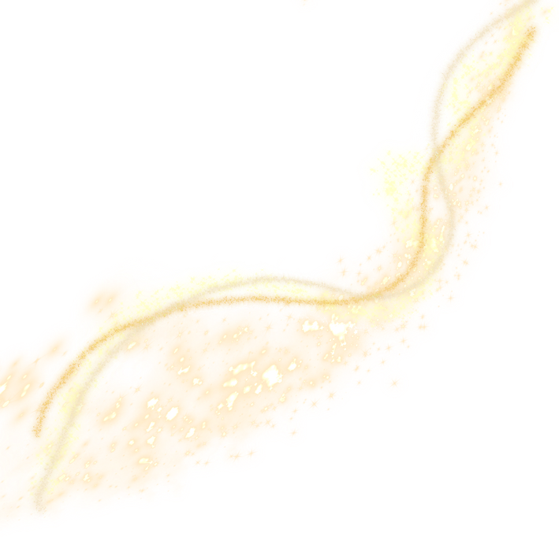
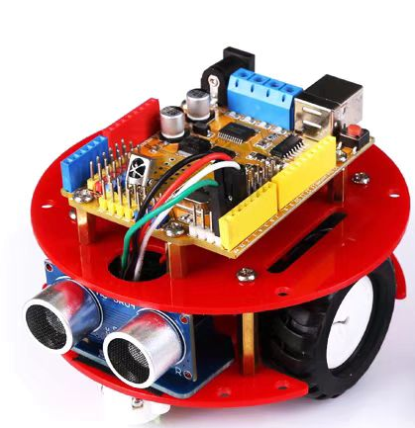


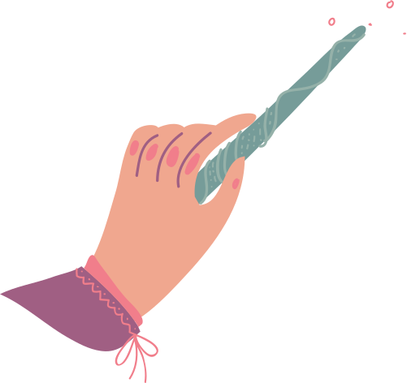
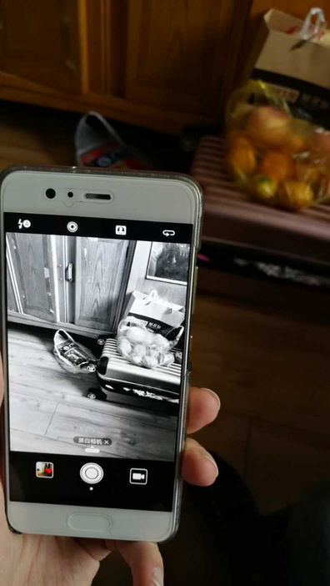
一起做一只智能小蜘蛛吧！
不要着急哦，Vivian会一件事一件事都告诉你！

Slide 6


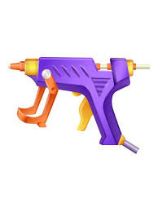

版权：咦派胡言
现在是自由创作时间！
限时挑战：创造你的小蜘蛛！
你的小蜘蛛，我的小蜘蛛，好像不一样~
工具使用：安全第一，发挥你的创意
有任何不会的工具可以举手提问，请各位家长看护好自己的小朋友！
版权：咦派胡言

Slide 7
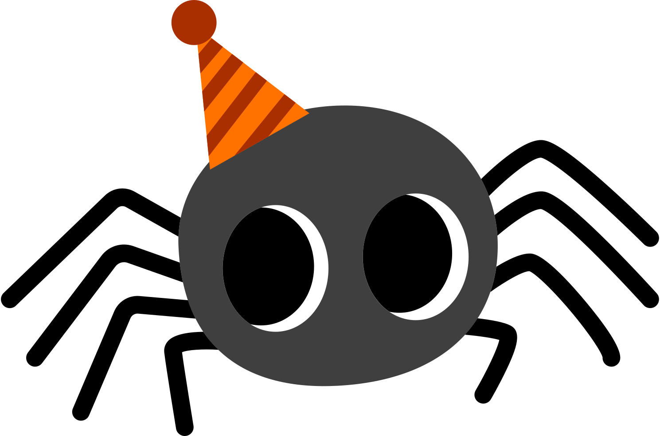

版权：咦派胡言
创作成果展示
PART FOUR
STEAM
STEAM
STEAM
版权：咦派胡言

